Slide 1
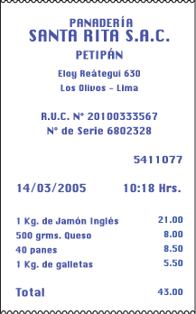
TICKET
Se entregan:
En operaciones donde existe la obligación de emitir facturas.
En operaciones donde existe la obligación de emitir boletas de venta.
Sólo podrán ser emitidos en moneda nacional
Sustentarán crédito fiscal, gasto o costo, siempre que:
Tengan impreso el RUC, así como apellidos y nombres o razón social.
Se emitirán en original y copia, además de la cinta testigo.
Se discrimine el monto del Impuesto.

